Slide 1
REZERWATY PRZYRODY W GMINIE ŁUKÓW
PROJEKT EDUKACYJNY Z PRZYRODY Wykonali: Damian Wyszomirski kl. IV a Przemysław Zalewski kl. IV a
pod kierunkiem p. Hanny Skorupa

Slide 2
REZERWAT PRZYRODY
Jedna z form ochrony przyrody
w Polsce.
To obszar chroniony przepisami prawnymi i wyłączony z użytkowania, przeznaczony na cele ochrony przyrody i badania naukowe. Zazwyczaj mniejszy od parku narodowego.

Slide 3
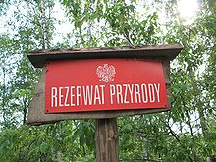
RODZAJE REZERWATÓW
Leśne
Florystyczne
Torfowiskowe
Faunistyczne
Krajobrazowe
Przyrody nieożywionej
Wodne
Stepowe
Słonoroślowe
Łączna liczba rezerwatów w Polsce według danych w 2011 roku wynosi 1469

Slide 4
REZERWAT PRZYRODY „JATA”
Rezerwat leśny
Jeden z najstarszych rezerwatów w Polsce (powstał w 1933 roku)
Mają źródła rzeki: Krzna Południowa i Północna,
Ochroną objęta jest przede wszystkim jodła (zdarzają się okazy 250 letnie), najbardziej znana tzw. Królowa Jodeł o wysokości 36 m i średnicy 95 cm uschła w roku 2008 w wieku ok. 200 lat.
Powierzchnia całkowita rezerwatu 1117 ha, z czego 337 ha jest objęte ochroną ścisłą

Slide 5
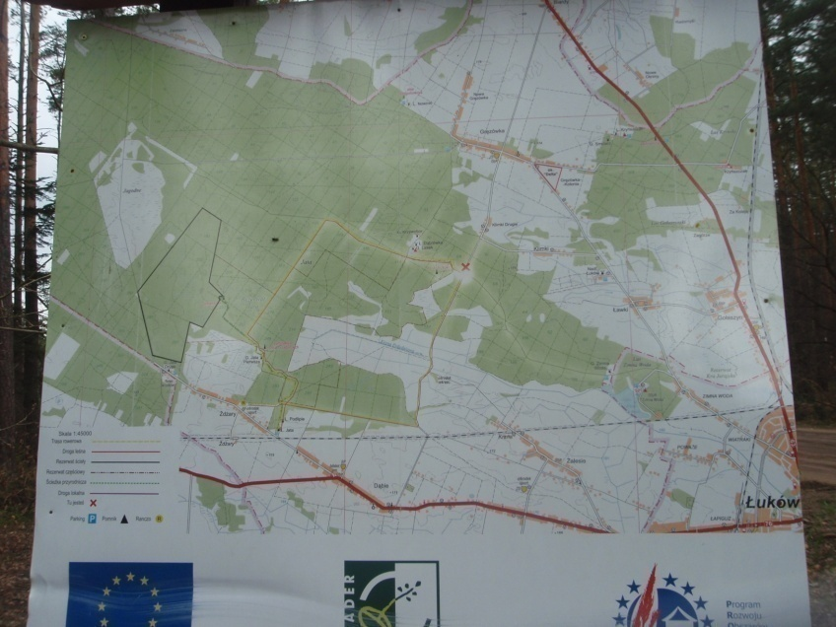
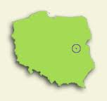
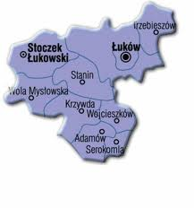
JATA - położenie
Rezerwat przyrody znajdujący się na terenie gminy Łuków, w województwie lubelskim ,
na północno-zachodnim skraju Równiny Łukowskiej, w Lasach Łukowskich.

Slide 6
LOGO REZERWATU

Slide 7
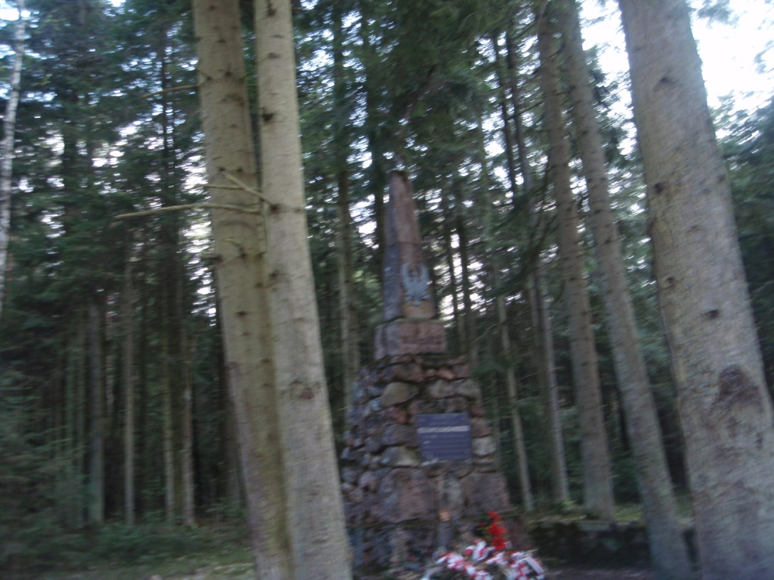
POMNIK KSIĘDZA BRZÓSKI W REZERWACIE JATA

Slide 8
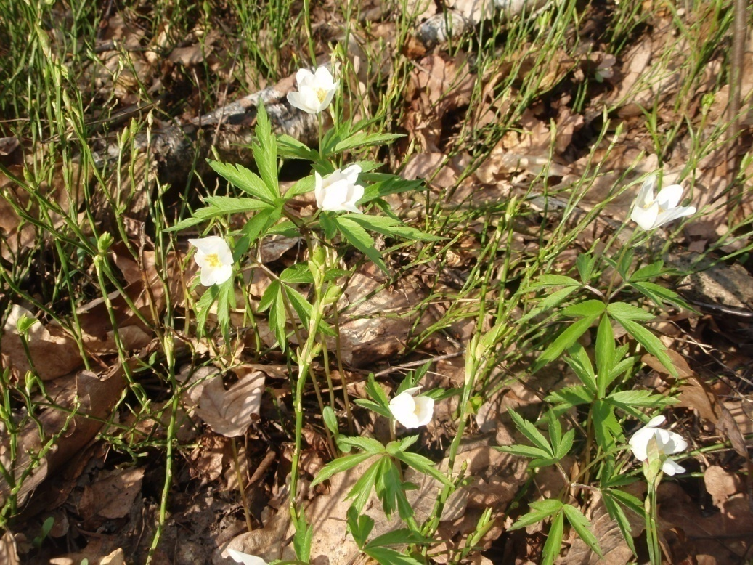
REZERWAT JATA

Slide 9
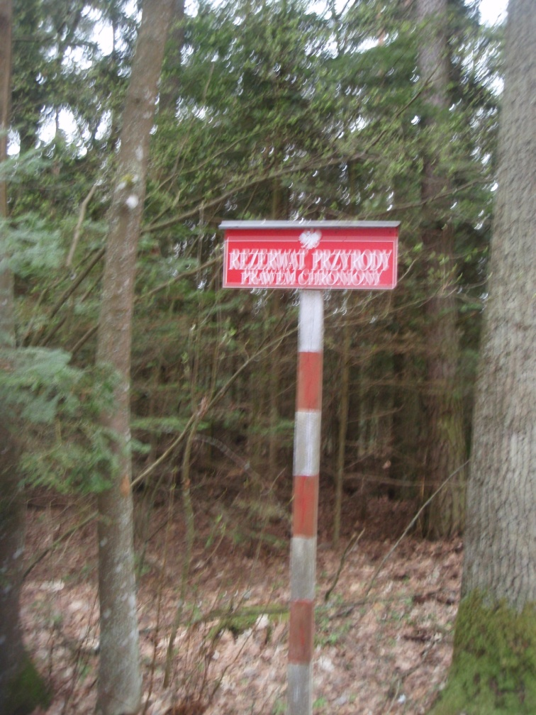
POMNIK KSIĘDZA BRZÓSKI W REZERWACIE JATA

Slide 10
REZERWAT JATA

Slide 11
TAJEMNICE REZERWATU JATA W SIECI
Warto obejrzeć film ukazujący piękno rezerwatu Jata w różnych porach roku dostępny w sieci
www.rezerwatjata.pl,
Polecamy również film
"Tajemnice Rezerwatu Jata" autorstwa "Wysokiński Media Robert Piotr Wysokiński„
A także „Jata - zaklęty ląd” - plener Artur Baranowski
http://www.youtube.com/watch?v=ab0gtAwyvBY

Slide 12
REZERWAT PRZYRODY „KRA JURAJSKA”
Rezerwat geologiczny
Powierzchnia 8 ha
Znajduje się na łąkach wsi Gołaszyn
Ustanowiony dla ochrony złoża amonitów
Bogate skamieniałości różnorodnych zwierząt morskich
Został ustanowiony w 1980 roku

Slide 13
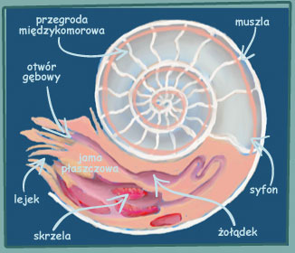
CO TO SĄ AMONITY?
Amonity to kopalna grupa mięczaków należących do głowonogów, zamieszkująca morza w erze paleozoicznej i mezozoicznej, od dewonu do końca okresu kredy. Muszle amonitów, o średnicy od ok. 1 cm do 3 m, były spiralnie zwinięte.

Slide 14
AMONITY

Slide 15
AMONITY

Slide 16
AMONITY

Slide 17
REZERWAT „TOPÓR”
florystyczny i leśny rezerwat przyrody
znajdujący się na terenie gminy Łuków, w powiecie łukowskim, w woj. lubelskim
powierzchnia: 56,53 ha
przedmiot ochrony – zachowanie zbiorowisk leśnych z udziałem jodły pospolitej poza granicą jej zasięgu na Wyżynie Lubelskiej
rok utworzenia - 1933 (1959)

Slide 18
ROŚLINY I ZWIERZĘTA REZERWATU
Rośliny chronione występujące na terenie rezerwatu to m.in. widłak jałowcowaty, widłak goździsty, wroniec widlasty, kruszczyk błotny, wawrzynek wilczełyko.
Do gatunków rzadkich występujących w rezerwacie należą: cienistka trójkątna, kozłek lekarski, turzyca orzęsiona oraz leśna.
Rezerwat stanowi ostoję dla rzadkich gatunków ptaków tj. orlik krzykliwy, bocian czarny, żuraw szary, puchacz zwyczajny, a także dzięciołów i błotniaków.

Slide 19
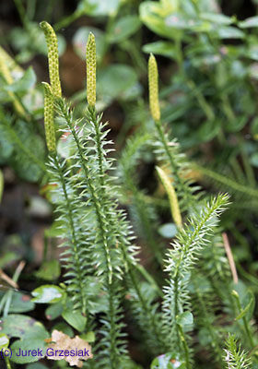
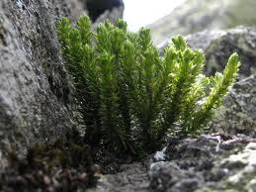
ROŚLINY REZERWATU - widłaki
Widłak jałowcowaty
Widłak wroniec
Widłak goździsty

Slide 20
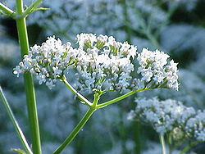
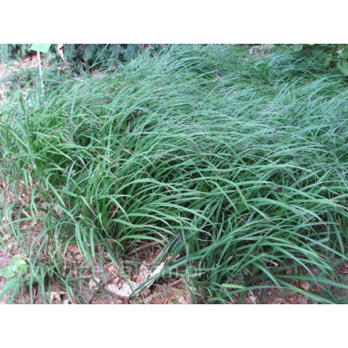
RZADKIE GATUNKI ROŚLIN
Cienistka trójkątna
(paprotniki)
Kozłek lekarski
Turzyca orzęsiona

Slide 21
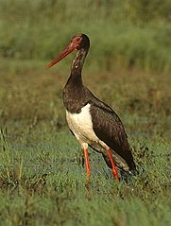
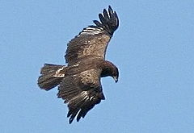
Rzadkie zwierzęta
Bocian czarny
Żuraw szary
Orlik krzykliwy

Slide 22
REZERWAT „LAS WAGRAMSKI”
rezerwat florystyczny, leśny
utworzony w roku 1980
powierzchnia 5,37 ha
utworzony w celu ochrony stanowiska jednego z najrzadszych krzewów - wawrzynka główkowego (obecnie nie występuje w rezerwacie)
znajduje się w gminie Łuków, na terenie uroczyska Wagram, w leśnictwie Kownatki (Nadleśnictwo Radzyń)

Slide 23
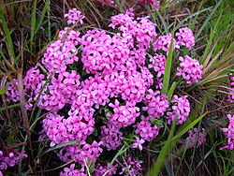
WAWRZYNEK GŁÓWKOWY
to niewielki (10 – 50 cm) płożący się krzew
zimozielone liście, szczytowe kwiatostany
w ostatnim okresie liczba stanowisk wyraźnie maleje i gatunek ten może wyginąć.

Slide 24
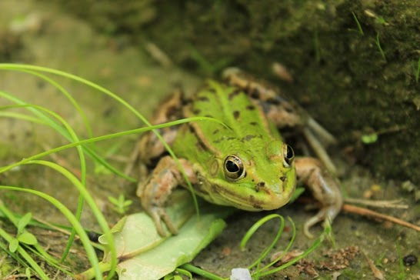
REZERWAT LAS WAGRAMSKI

Slide 25
REZERWAT LAS WAGRAMSKI

Slide 26
LAS WAGRAMSKI W SIECI
Warto obejrzeć filmiki autorstwa p. Artura Baranowskiego dostępne w sieci
http://www.youtube.com/watch?v=QgTBDIhnhPY
http://www.youtube.com/watch?v=ZuMOGbVdAVQ
oraz zdjęcia z rezerwatu
https://plus.google.com/u/0/photos/101218481062510659221/albums/5719748557233998257

Slide 27
BIBLIOGRAFIA
Wikipedia
http://www.lukow.ug.gov.pl/index.php?id=117
https://picasaweb.google.com/102068471835608440360/WyjazdDoRezerwatuJata?authuser=0&feat=directlink
http://muzeumamonitow.pl/literatura-przedmiotu/
http://www.rezerwatjata.pl/
https://plus.google.com/u/0/photos/101218481062510659221/albums/5719748557233998257
http://ias24.eu/aktualnosci,gmina-lukow-perlowy-rezerwat-jata,6509.html
http://www.e-wspolnota.com/Lukow/Wydarzenia/Jata_zostala__Perla_Turystyczna_-3663
http://www.ciekawe-miejsca.net/przewodnik/polska/rezerwat_jata_nasz_slad_w_jodlowej_puszczy

